Slide 1
Was kann ich für meine Linux-Distribution tun?

Slide 2
Über den Vortragenden
Chí-Thanh Christopher Nguyễn <chithanh@gentoo.org>
Wiss. Mitarbeiter und Doktorand
Entwickler bei Gentoo Linux seit 2010

Slide 3
Übersicht des Vortrags
Wer arbeitet an einer Linux-Distribution?
Warum sollte ich mithelfen?
Wie kann ich helfen, meine Distribution besser zu machen?
  Feedback
  Ressourcen
  Fehler vermeiden
Mitmachen!

Slide 4
Wer arbeitet an Distributionen?
Sogenannte Community-Distributionen leben ausschließlich davon, dass Einzelpersonen oder Firmen Entwicklungsarbeit leisten und Ressourcen zur Verfügung stellen
Aber auch Distributionen, die von einem Unternehmen gesteuert werden (bekanntestes Beispiel: Ubuntu) können nicht ohne freiwillige Helfer auskommen

Slide 5
Standing on the shoulders of giants
Dieses Prinzip gilt sowohl in der Wissenschaft als auch in der Welt der freien und Open-Source Software
Den Leistungen von anderen fügt man seinen eigenen Beitrag hinzu, um am Ende etwas besseres zu erhalten

Slide 6
Warum sollte ich mitmachen?
Damit meine Distribution neue Dinge machen kann, die sie vorher nicht konnte
Damit ich die Richtung, in die sich meine Distribution bewegt, mitbestimmen kann (Meritrokratie)
Um meine eigenen Kenntnisse und Fertigkeiten zu verbessern

Slide 7
Wie kann ich helfen?
These 1: Jeder kann einen Beitrag leisten!
These 2: Wenn ich den Entwicklern an einer Stelle Arbeit abnehme, haben sie mehr Zeit, an anderer Stelle die Distribution zu verbessern

Slide 8
Bugs
Bugs (Fehlerberichte) werden oft von Benutzern eingereicht, um auf Probleme mit Paketen hinzuweisen
Triaging
Ist das Problem beim Upstream behoben? Gibt es einen Patch?
Testen

Slide 9
Feedback und Support
Foren und Mailinglisten
Fragen beantworten

Slide 10
Hardware
Beim Aufräumen zufällig einen S/390 Mainframe gefunden?
Wer bestimmte, schwer erhältliche Hardware besitzt, kann helfen in dem er sie (physisch oder über das Internet) den Entwicklern zur Verfügung stellt
Viele Distributionen pflegen eine Liste von Hardware, die den Entwicklern bei ihrer Arbeit helfen kann

Slide 11
Aber ich kann nichts und weiß nichts!
Selbst ohne technisches Detailwissen kann man helfen
Dokumentation/Wikis
Übersetzungen
PR

Slide 12
Fehler vermeiden
Abstimmung mit anderen ist wichtig
Vorherige Abmachungen können unnötige Arbeiten vermeiden

Slide 13
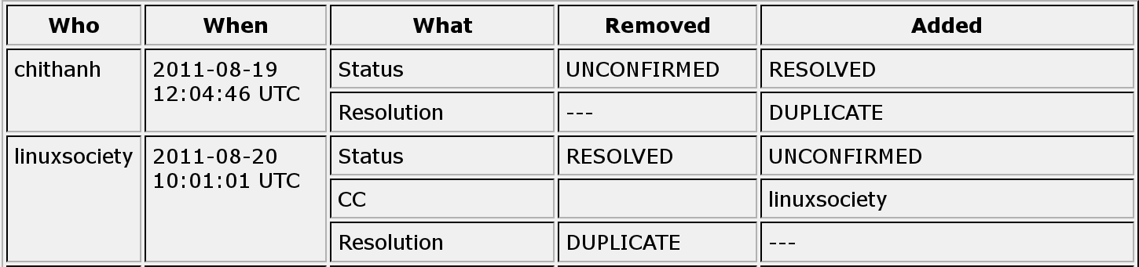
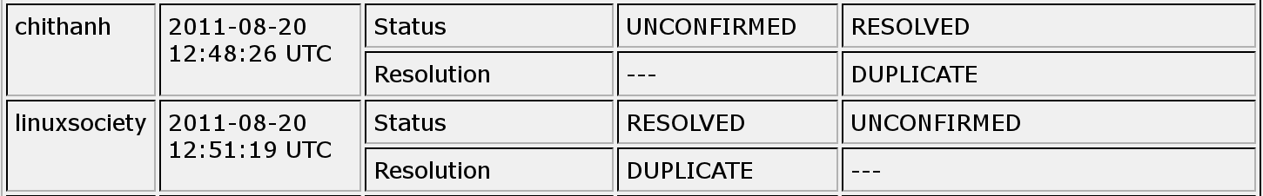
Fehler vermeiden

Slide 14
Mitmachen!
Den größten Beitrag leisten die Personen, die sich der Distribution als Entwickler anschließen
Sie pflegen die Pakete und die Infrastruktur und repräsentieren die Distribution nach außen

Slide 15
Gentoo
Gentoo Staff
Gentoo Developer

Slide 16
Der Weg zum Gentoo Developer
Um Entwickler bei Gentoo zu werden, durchläuft man den so genannten Recruitment Process
Man sucht sich einen Mentor (oder bekommt einen gestellt), der einen durch den Vorgang begleiten wird

Slide 17
Der Weg zum Gentoo Developer
Es gibt je ein Quiz am Anfang und am Ende des Vorgangs
Durch die Beantwortung der Quiz-Fragen demonstriert man die Fähigkeit, sich die notwendigen Kenntnisse über Gentoo anzueignen

Slide 18
Der Weg zum Gentoo Developer
Schließlich findet noch ein Interview statt
Dort wird neben technischen Fragen auch auf die Persönlichkeit des Kandidaten eingegangen
Wie sind seine sozialen Kompetenzen? Ist er bereit, anderen zu helfen?

Slide 19
Der Gentoo Developer
Nach erfolgreichem Recruitment erhält man Bugzilla-Privilegien und commit access auf die Pakete (zunächst für einen Monat auf Probe)
Daneben kann man sich einem der zahlreichen Projekte anschließen
Gentoo Staff durchläuft ein vereinfachtes Verfahren und erhält keinen commit access

Slide 20
Und was hat man davon? ;)
Man bekommt eine @gentoo.org Email-Adresse
Diese Adresse öffnet einem Tür und Tor in der Linux-Welt
Man wird als kompetent wahrgenommen, auch und besonders von Headhuntern

Slide 21
Zusammenfassung
Es gibt vielfältige Arten, seiner Distribution zu helfen
Man muss nicht unbedingt über gutes Fachwissen verfügen
Wer jedoch die Zeit und die Fähigkeit hat, kann seiner Distribution als Entwickler beitreten und die zukünftige Entwicklung mitbestimmen

